Slide 1
单例模式
一个类有且仅有一个实例，并且自行实例化向整个应用程序提供。

Slide 2
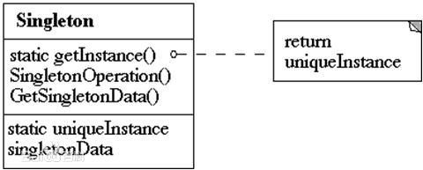

Slide 3
类型
饿汉式
懒汉式
静态内部类
枚举
登记式

Slide 4
应用
java.lang.Runtime
可以通过获取这个Runtime对象，获取
maxMemory，totalMemory，freeMemory，
内存管理。
初始化一次，可以重复使用的
配置，service
Notes:
maxMemory

Slide 5
建造者模式
将一个复杂的构建与其表示相分离，使得同样的构建过程可以创建不同的表示。
分步骤构建复杂的产品，
并且不同的产品有相同的构建流程。

Slide 6
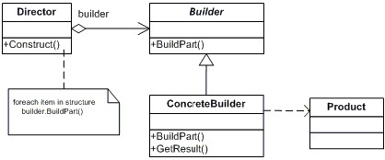

Slide 7
四要素
产品类(Product)：一般是创建过程比较复杂的对象。
抽象建造者(Builder)：是为了将建造的具体过程交与它的子类来实现。这样更容易扩展。一般至少会有两个抽象方法，一个用来建造产品，一个是用来返回产品。
建造者(ConcreteBuilder)：实现抽象类的所有未实现的方法，一般是两项任务：组建产品，返回组建好的产品。
导演类(Director)：控制建造流程，负责调用适当的建造者来组建产品。

Slide 8
例子

Slide 9
优点
1、将主要的业务逻辑封装在导演类中，可以有效的封装变化，一般产品类和建造者类是比较稳定的，对整体而言可以取得比较好的稳定性。
2、建造者模式很容易进行扩展。如果有新的需求，通过实现一个新的建造者类就可以完成，基本上不用修改之前已经测试通过的代码，因此也就不会对原有功能引入风险。

Slide 10
应用
java.lang.StringBuffer.append()

Slide 11
策略模式
策略模式定义了一系列的算法，
并将每一个算法封装起来，
使它们还可以相互替换。

Slide 12
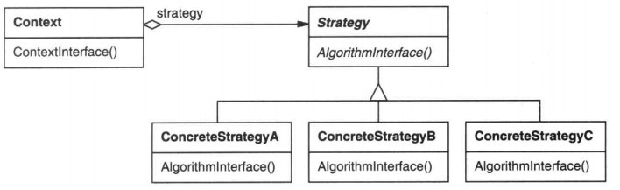

Slide 13
三要素
环境(Context)角色：持有一个Strategy的引用。
抽象策略(Strategy)角色：这是一个抽象角通常
是一个接口或抽象类。此角色给出所有的具体
策略类所需的接口。
具体策略(ConcreteStrategy)角色：包装了
相关的算法或行为。

Slide 14
例子

Slide 15
优点
可以动态的改变对象的行为，灵活。有更好的维护性和扩展性
设计原则：
把一个类中经常改变或者将来可能改变的部分
取出来，作为一个接口，然后在类中包含这个
对象的实例，这样类的实例在运行时就可以随意
用实现了这个接口的类的行为。

Slide 16
应用
spring的invokeValidator
到账服务：
订单，好评，第三方活动，邀请

